Slide 1
计算机图形学基础
华中科技大学计算机科学与技术学院
Notes:
*
1999年7月07/16/96
*
<number>##

Slide 2
课程内容
绪论
计算机图形设备
交互式技术
几何造型技术
基本图形生成算法*
二维图形变换及二维观察*
三维图形变换及三维观察*
OpenGL图形编程

Slide 3
主要参考书目
孙家广，计算机图形学（第三版），清华大学出版社，1999。
Donald Hearn,M.Pauline Baker著, 蔡士杰等译，计算机图形学（第三版），电子工业出版社，2005。
Dave Shreiner等著，邓郑祥译，OpenGL编程指南（第四版），人民邮电出版社，2005。

Slide 4
第一章 绪论
计算机图形学的概念
计算机图形学研究的对象
计算机图形学的应用
计算机图形学的研究动态

Slide 5
1.1 计算机图形学的概念
计算机图形学（CG，Computer Graphics）是研究怎样利用计算机来显示、生成和处理图形的原理、方法和技术的一门学科。
Computer graphics is the art or science of producing graphical images with the aid of computer.

Slide 6
计算机图形学研究的对象
照片、图片图像、图形实体
通常的图形
方程、函数
能够在人的视觉系统中形成视觉印象的客观对象都称为图形。

Slide 7
计算机图形学研究的对象
图形的要素：
几何要素——点、线、面、体等
非几何要素——明暗、灰度、色彩等
计算机图形学中所研究的图形
从客观世界物体中抽象出来的带有颜色及形状信息的图和形。

Slide 8
图形的表示
点阵法是用具有颜色信息的点阵来表示图形的一种方法，它强调图形由哪些点组成，并具有什么灰度或色彩。
参数法是以计算机中所记录图形的形状参数与属性参数来表示图形的一种方法。
  形状参数：形状的方程系数、起始点、…
  属性参数：灰度、颜色、线型、…

Slide 9
图形的表示
通常把参数法描述的图形叫做图形（Graphics）
把点阵法描述的图形叫做图象（Image）

Slide 10
与计算机图形学相关的学科
计算机图形学（CG）试图从非图象形式的数据描述来生成（逼真的）图象。
数字图象处理(Digital Image Processing)旨在对图象进行各种加工以改善图象的视觉效果。
计算机视觉(Computer Vision)是研究用计算机来模拟生物外显或宏观视觉功能的科学和技术。

Slide 11
特征数据、结构数据
计算机图形学
计算机视觉
图像信号
数字图像处理
图1.1 图形图像处理各学科间的关系

Slide 12
1.2 计算机图形学的发展
计算机图形学的确立
图形硬件的发展
图形软件的发展

Slide 13
计算机图形学的确立
酝酿期（50年代）
1950年，美国麻省理工学院（MIT）的旋风1号(Whirlwind I)计算机配备了阴极射线管(CRT)来显示一些简单的图形。

Slide 14
计算机图形学的确立
萌芽期（60年代）
1962年，美国MIT林肯实验室的Ivan.E. Sutherland发表了一篇题为“Sketchpad：一个人——机通信的图形系统”的博士论文，其中首次使用了“Computer Graphics”。

Slide 15
计算机图形学的确立
发展期（70年代）
  计算机图形处理技术进入实用化阶段；
  区域填充、裁剪、消隐等基本图形概念及算法；
  真实感图形学和实体造型技术；

Slide 16
计算机图形学的确立
普及期（80年代）
  出现了带有光栅图形显示器的个人计算机和工作站。
  光线跟踪算法和辐射度算法的提出，标志着计算机真实感图形学的算法已经日渐成熟。
提高增强期（90年代）
标准化、集成化、智能化方向发展。

Slide 17
图形硬件的发展
图形显示设备
  60年代中期，随机扫描的显示器；
  60年代后期，存储管式显示器；
  70年代中期，光栅扫描的图形显示器。
目前正向着小型化、低电压、数字化方向发展。

Slide 18
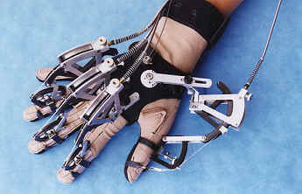
图形硬拷贝设备
打印机
绘图仪
图形输入设备
二维图形输入设备
三维图形输入设备

Slide 19
图形软件的发展及软件标准的形成
图形软件的发展
开放式、高效率、标准化、集成化、智能化、学科交叉。
图形软件标准
与设备无关、与应用无关、具有较高性能。

Slide 20
图形软件的发展及软件标准的形成
近二十年中，国际标准化组织ISO已经批准和正在讨论的与计算机图形有关的标准有：
GKS、GKS-3D、PHIGS、CGM、CGI、IGES、STEP。
事实标准
SGI的OpenGL，微软的Direct X，Adobe的Postscript等。

Slide 21
1.3 计算机图形学的应用
计算机辅助设计与制造（CAD/CAM）
  CAD通过交互式的图形设备对部件进行设计和描述，产生工程略图（线框图）或者更接近实际物体的透视图等，通过迅速地将各种修改信息进行组合，用户可以自由、灵活地对图形进行实验性改动和形体显示。
  CAM技术在各种工业制造业中得到广泛的应用。

Slide 22
计算机图形学的应用
计算机辅助绘图
  图形、图表和模型图等的绘制；
  商务事务领域分析财政、数学和经济等方面数据。

Slide 23
计算机图形学的应用
计算机辅助教学
计算机图形显示与处理技术已广泛地应用于计算机辅助教学系统中，它可以使教学过程，特别是基础学科的教学过程形象、直观和生动。

Slide 24
计算机图形学的应用
办公自动化和电子出版技术
  图形显示技术在办公自动化和事务处理中的应用，有助于数据及其相互关系的有效表达，因而有利于人们进行正确的决策；
  图文并茂的电子排版系统代替了传统的铅字排版，这是印刷史上的一次革命。

Slide 25
计算机图形学的应用
计算机艺术
计算机图形技术已广泛应用于各种图案、花纹、工艺外形及传统的油画、中国国画和书法等艺术品的制作，为创作艺术和商品艺术提供了更为广阔的空间。

Slide 26
计算机图形学的应用
工业控制及交通
  在过程控制中，用户利用计算机图形处理和显示技术实现与其控制或管理对象间的相互作用；
  用于石油化工、金属冶炼过程中的监视和控制；
  铁路系统和公路系统的管制与监视。

Slide 27
计算机图形学的应用
医疗卫生
  显示病历，显示各种药物的剂量、性能；
  对某种病的治愈率作统计分析；
  医学图像处理技术；
  计算机辅助手术（Computer-Aided Surgery）。

Slide 28
计算机图形学的应用
图形用户界面（GUI, Graphical User Interface）
典型的图形用户界面包含一个窗口管理程序、菜单显示和图符等。

Slide 29
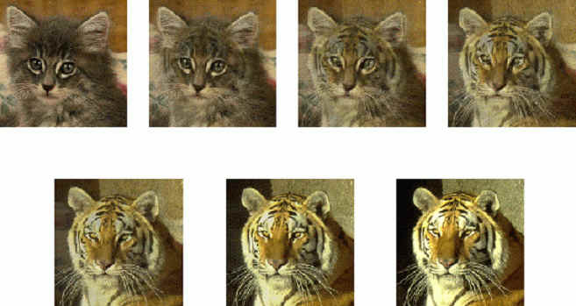
计算机图形学的研究动态
计算机动画：计算机动画是指用程序生成一系列的景物画面，其中当前帧画面是对前一帧画面的部分修改。

Slide 30
计算机动画的分类
刚体动画
变形动画
基于物理的动画（运动动画）
粒子动画
关节动画
行为动画

Slide 31
计算机图形学的研究动态
地理信息系统
地理信息系统（GIS，Geographic Information System）是一种用于采集、模拟、处理、检索、分析和表达地理空间数据的计算机信息系统，是社会经济与环境保护协同持续发展中，信息集成和分析的先进工具。

Slide 32
计算机图形学的研究动态
人机交互
人机交互学（Human-Computer Interface）是一门关于设计、评估和执行交互式计算机系统以及研究由此而发生的相关现象的学科。它是伴随着计算机的出现而出现，伴随着计算机技术发展而发展的。

Slide 33
计算机图形学的研究动态
真实感图形显示
真实感图形的生成：
场景造型→
取景变换→
视域裁剪→
消除隐藏面→
可见面光亮度计算

Slide 34
计算机图形学的研究动态
虚拟现实（Virtual reality）
由计算机生成的一个实时三维空间。用户在其间可以“自由”地运动，随意观察周围的景物，并可以通过一些特殊的设备与虚拟物体进行交互操作，使用户产生一种身临其境的感觉。

Slide 35
虚拟现实技术
沉浸（Immersion）：全方位投入，使用户产生身临其景的感觉。
交互（Interaction）：响应用户的各种输入手势、语言命令以及身体动作。
构想（Imagination）：生动形象地反映设计者的思想。

Slide 36
虚拟现实的关键技术
能以实时的速度生成有逼真感的景物图形。
能高精度的跟踪用户的头和手。
头戴显示器能产生高分辨率图象和较大的视角。
能对用户的动作产生力反馈。
实例（VRML，虚拟现实建模语言）

Slide 37
计算机图形学的研究动态
科学计算可视化
运用计算机图形学和图像处理技术，将科学计算过程中及计算结果的数据转换为图形及图像在屏幕上显示出来并进行交互处理的理论、方法和技术。

Slide 38
计算机图形学的研究动态
并行图形处理
  多计算机的并行图形处理
  多图形显示子系统（显卡）实现并行计算
  多GPU/VPU的并行处理

